Slide 1
HŠSS
MENTALNI TRENING
TRUD ILI TALENT?
Ana Kotzmuth, prof. psih.
www.mentalnitrening.hr

Slide 2
www.mentalnitrening.hr

Slide 3
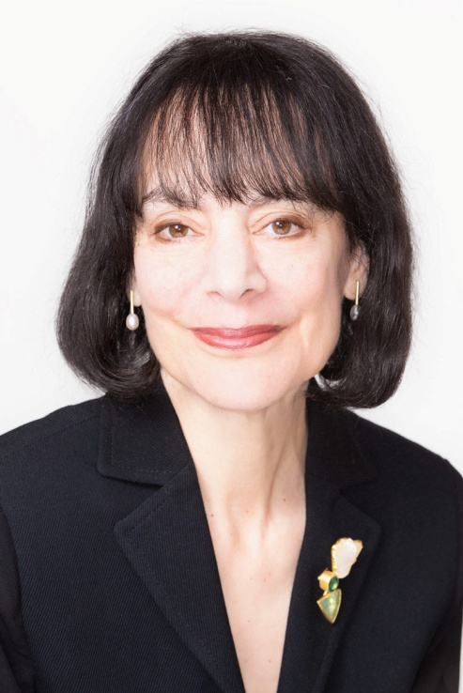
TRUD ILI TALENT
CAROL DWECK
Kako implicitne teorije inteligencije utječu na naše ponašanje?
Fiksni i fleksibilni način razmišljanja
www.mentalnitrening.hr

Slide 4
FIKSNI NAČIN RAZMIŠLJANJA
Izbjegavanje izazova
Lako odustajanje
Nedovoljno ulaganje truda
Ignoriranje negativnog feedbacka
Tuđi uspjeh predstavlja prijetnju
www.mentalnitrening.hr

Slide 5
FLEKSIBILNI NAČIN RAZMIŠLJANJA
Uživanje u izazovima
Ustrajanje unatoč preprekama
Vjera u trud
Učenje iz kritika
Učenje od uspješnijih drugih
www.mentalnitrening.hr

Slide 6
TRUD ILI TALENT
CAROL DWECK
Formiraju se rano u životu
Utjecaj odraslih (roditelja, profesora, trenera…)
Važno je hvaliti, ali trebamo paziti što hvalimo!
www.mentalnitrening.hr

Slide 7
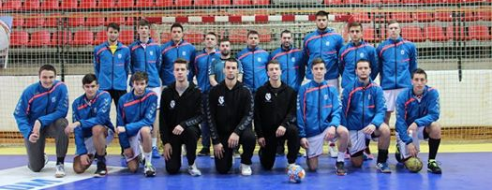
ISKUSTVA IZ PRAKSE
www.mentalnitrening.hr

Slide 8
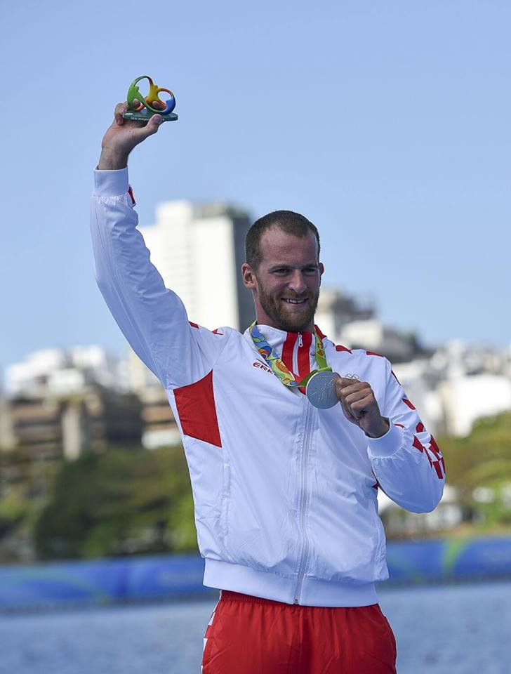
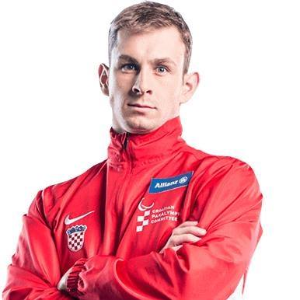

Slide 9
ANGAŽMAN (fokus+trud)
angažman
uspjeh
motivacija
uživanje
napredak
www.mentalnitrening.hr

Slide 10
MJERENJE ANGAŽMANA
DAN | CILJ 1 | CILJ 2 | CILJ 3 | PROFESOR | PROSJEK
1. tjedan
2. tjedan
3. tjedan
4. tjedan
www.mentalnitrening.hr

Slide 11
Nikad nije prekasno
početi raditi na sebi.
Nikad nije ni prerano!
www.mentalnitrening.hr

